Slide 1
Hinweise zur Entwicklung eines
Berufsorientierungs-Curriculums
für KM-Schulen

Slide 2
Bo-curriculum
Teil I: Vorgaben
BO-Erlass
Konkretisierende Hinweise
Inhaltsverzeichnis
Zeitplan
Teil II: Materialien
Matrizen (der Bezirksregierung)
Kompetenzen
Materialanregungen

Slide 3
Teil I:
Vorgaben
Zum
Bo-curriculum

Slide 4
BO-Erlass/ bass 12-21 Nr. 1
Ab dem Schuljahr 2016/2017 nehmen alle öffentlichen allgemeinbildenden Schulen an dem Landesvorhaben „Kein Abschluss ohne Anschluss Übergang Schule-Beruf NRW“ teil.
Schulen in privater Trägerschaft können dies auf Antrag bei ihrer zuständigen Bezirksregierung.
Die StuBo-Koordinatorinnen oder -Koordinatoren wirken dabei mit, die Berufs- bzw. Studienorientierung in der Schule dauerhaft zu verankern, damit ab der Jahrgangsstufe 8 die vier Phasen der Berufs- und Studienorientierung […] umgesetzt werden.
Die Umsetzung erfolgt unter verbindlicher Mitwirkung des StuBo-Teams oder der StuBo-Koordinatorin/des StuBo-Koordinators und ist durch ein zu erstellendes BO-Curriculum, welches die Prozessstruktur, die Jahresplanung, den Kompetenzerwerb und die Koordination der in den Standardelementen enthaltenen Maßnahmen einschließt, unterfüttert.

Slide 5
konkretisierende Hinweise
Das BO-Curriculum soll Berufs- und Studienorientierung als Querschnitts- und Gemeinschaftsaufgabe für alle Lehrkräfte und alle Unterrichtsfächer in die Praxis der eigenen Schule integrieren, indem es ihr einen klaren Rahmen gibt.
Das BO-Curriculum orientiert sich an den Mindestanforderungen der Standardelemente des Landesvorhabens „Kein Abschluss ohne Anschluss NRW“, an der gemeinsamen Rahmenvereinbarung zwischen Schulministerium und Regionaldirektion NRW der Bundesagentur für Arbeit, am Referenzrahmen und am Qualitätstableau.
Es legt Verantwortlichkeiten für die Gestaltung und Umsetzung des Berufs- und Studienorientierungsprozesses fest und bietet Transparenz für Schülerinnen und Schüler, Eltern, Lehrkräfte und außerschulische Kooperationspartner an der jeweiligen Schule.

Slide 6
konkretisierende Hinweise (Fortsetzung)
Die Erstellung des BO-Curriculums ist eine Gemeinschaftsaufgabe der Schule oder mehrerer Schulen gemeinsam.
Sie wird von Schulleitung verantwortet. Diese trägt Sorge dafür, dass die Prozessstruktur und die dazugehörige Planung von bestehenden, bzw. neu zu bildenden Gremien (Schulische Steuergruppen, BO-Konferenzen, Fachkonferenzen) unter verbindlicher Mitwirkung des StuBo-Teams/ des StuBos vorgenommen werden.
Das schulinterne BO-Curriculum wird von der Schulkonferenz verabschiedet.
6

Slide 7
Inhaltsverzeichnis
Einleitung: Einführung und Kurz-Rückblick auf das bisherige BO-Konzept und den Entwicklungsprozess des BO-Curriculums
Ziel/e der Berufsorientierung
Rahmenbedingungen der Schule, z.B.
Schülerzahl (Geschlecht, Migrationshintergrund)
Beschreibung der Schülerschaft (Soziale Herkunft, Förderbedarf, etc.)
Abschlüsse
Übergangsstatistik
StuBo-Team, pädagogisches Personal
Kooperationen
BOB und andere BO-Räume
Beschreibung des Sozialraums der Schule
Beschreibung der Wirtschaftsstruktur und Zahlen zum Arbeitsmarkt (Fachkräftenachfrage, Jugendarbeitslosigkeit, Ausbildungsquote etc.)
Überblick über den BO-Prozess (vgl. Matrix 1)
AO-SF § 25 Förderschwerpunkt Körperliche und motorische Entwicklung
(1) Der Unterricht im Förderschwerpunkt Körperliche und motorische Entwicklung führt zu den Abschlüssen
der allgemeinen Schulen,
im zieldifferenten Bildungsgang Lernen und
im zieldifferenten Bildungsgang Geistige Entwicklung.
(2) Für die Schülerinnen und Schüler im zieldifferenten Bildungsgang Lernen gelten Absatz 1 sowie die §§ 31 bis 37. (3) Für die Schülerinnen und Schüler im zieldifferenten Bildungsgang Geistige Entwicklung gelten Absatz 1 sowie die §§ 38 bis 41.

Slide 8
Phasen im Berufsorientierungsprozess und deren Umsetzung durch außerunterrichtliche und unterrichtliche Bausteine insbesondere der Standardelemente (vgl. Matrix 2)
Potenziale erkennen
Berufsfelder kennen lernen
Praxis erproben
Entscheidungen konkretisieren und Übergänge gestalten
STAR
und/
oder
KAoA
jeweils unter Berücksichtigung von:
bindenden Absprachen zu Verantwortlichkeiten, Ressourcen
Einbeziehung von Kooperationspartnern
verbindlichen schulischen Elementen mit inhaltlichen Anforderungen
Kompetenzen
Gender- / Migrationssensibilität sowie Inklusionsaspekten
Beratungsstrukturen und Dokumentationsstandards
Einbindung außerschulischer Lernorte
organisatorischer Umsetzung (Lehrkräfte, Akteure)
Lebens- und Arbeitsweltbezug (Kompetenzen)
etc.
8

Slide 9
Kompetenzraster Berufsorientierung
Schülerbezogenes Raster mit ausformulierten Kompetenzen
Einsatz des Portfolioinstruments
zusätzliche Materialien zur Dokumentation, Aufbewahrung
Beratungs- und BO-Förderkonzept (individuelle Förderplanung): Diagnose, strukturelle Verankerung, Kooperationspartner bei der Beratung, ggf. Berufswegebegleitung (z.B. BerEbs), BO-Förderplanung
Einbindung von Eltern und Erziehungsberechtigten
Kooperationen mit außerschulischen Akteuren und Netzwerkarbeit
Informationstransfer
Internetauftritt, Newsletter, Infoflyer oder -broschüre, Infokästen, Berufsorientierungsbüro, fester Bestandteil/TOP auf Lehrerkonferenzen und Schulkonferenzen etc.
9

Slide 10
Indikatorengestützte Qualitätssicherung und Evaluation
Möglichkeiten
Aufstellen von überprüfbaren Qualitätsindikatoren, die auf die Ziele der BO bezogen sind
Übergangsstatistik
Feedbackverfahren
Konzeptfortschreibung
Qualifizierung/Professionalisierung der Lehrkräfte
Anhänge (Beispiele)
Aktueller Jahresarbeitsplan
Liste der Kooperationspartner mit Ansprechpartner/-innen und Adresse
Kooperationsvertrag und aktuelle Jahresplanung mit der Agentur für Arbeit
ggf. Kooperationsvertrag/-vereinbarungen mit weiteren Akteuren
Beratungsbögen
Info- und Unterrichtsmaterialien zur BO
10

Slide 11
Zeitplan
Zu Beginn des Schuljahres 2017/18
Erster Entwurf einer Zusammenstellung der Ziele der Berufs- und Studienorientierung (Inhaltsverzeichnis Punkt 2)
Darstellung der Rahmenbedingungen der Einzelschule (Inhaltsverzeichnis Punkt 3) mit klarem Bezug zu Berufs- und Studienorientierung
Aufstellung einer groben Überblicksdarstellung der BO-Aktivitäten (Inhaltsverzeichnis Punkt 4)
Im Laufe des Schuljahres 2017/18
Übersichtsdarstellung (Matrix 1) und
Einzelbeschreibung (Matrix 2)
der Phasen im Berufsorientierungsprozess und deren Umsetzung durch außerunterrichtliche und unterrichtliche Bausteine insbesondere der Standardelemente (mindestens) bezogen auf die 8. Jahrgangsstufe (Inhaltsverzeichnis Punkt 5)

Slide 12
Zeitplan (Fortsetzung)
Bis zum Ende des Schuljahres 2018/19
Bis zum Ende des Schuljahres 2018/19 muss das BO-Curriculum für die Jahrgangsstufen 8 bis 10 fertiggestellt werden.
Weitere Regelungen für Schulen im Aufbau
Schulen im Aufbau, die erst 2017/18 oder später in KAoA mit der 8. Jahrgangsstufe einsteigen, haben dementsprechend zwei Jahre nach Einstieg Zeit, ein BO-Curriculum aufzustellen.
Weitere Regelungen für die gymnasiale Oberstufe
Schulen mit gymnasialer Oberstufe bekommen im Augenblick keine
Vorgaben für die Sek. II, da weitere Standardelemente auf Landesebene
für die Sek. II ausgearbeitet werden. Schulen können gerne mit der
Arbeit und Festschreibung der eigenen Bausteine beginnen.
Sonderregelungen für auslaufende Schulen

Slide 13
Teil II:
Materialien

Slide 14
Materialempfehlungen der Bezirksregierung
Matrix 1: KAoA-Jahresplan Jgst. 8/9/10
BO-Bausteine und Unterricht im BO-Curriculum
Termi-nierung | Bezug zur Phasen- einteilung | Name des BO-Bausteins bzw. des Unterrichts-vorhabens | Aktivitäten (Kurzbeschreibung) | Kompetenzen | Lernort/ Fach | Verantwort-liche Lehrkräfte und Akteure
8.1 Potenz. Meine Stärken Profil erstellen Selbst- Politik Politik-
Erkennen refelxion lehrkräfte
8.1 Potenz. Vorbereitung PA Inhalte und AL/W AL/W-
Erkennen Ablauf klären Lehrkräfte
8.1 Potenz. Projekttag Plakaterstellung Strukturier., AL/W AL/W-
Erkennen „Meine Stärken“ und –vorstellung Präsentation Lehrkräfte
Kursiv: Beispiele
14
Notes:
Möglichkeit zu Inhaltsverzeichnis Punkt 4

Slide 15
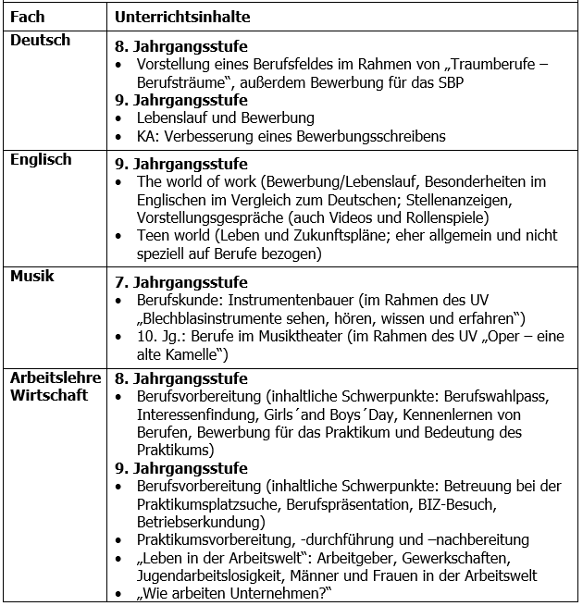
Mögliche Abfrage an die Fachkonferenzvorsitzenden
BEISPIEL
Notes:
Sammlung von in den Lehrplänen vorgegebenen bzw. bereits etablierten Unterrichtsinhalten

Slide 16
Alternative zur Abfrage:
Status-Analyse der berufsorientierenden Fachinhalte
In welchem Jahrgang werden welche konkreten Themen, die sich mit der Berufsorientierung befassen, im Fachunterricht behandelt? Welche Kompetenzen können erworben werden?
Fach:
Jahrgangs-stufe | Unterrichtsinhalte | Kompetenzen

Slide 17
Kompetenzen im Rahmen der Berufsorientierung
Selbstkompetenz
Zuverlässigkeit
Selbstständigkeit
Selbstreflexion
Motivation / Leistungsbereitschaft
Konzentration
Logik, Problemlösung
Räumliches Vorstellungsvermögen
Zeitmanagement
Kondition / Ausdauer
Beweglichkeit
Handwerklich-motorische Fertigkeiten
Körperkraft
Koordination
Sozialkompetenz
Verantwortungsbereitschaft
Kommunikation
Kooperation
Kritikfähigkeit
Methodenkompetenz
Lern- und Arbeitsmethoden
Informationsbeschaffung
Strukturierung
Präsentation
Fachkompetenz
Textrezeption
Textproduktion
Mathematik / Naturwissenschaften
Fremdsprachen
Informationstechnische Grundbildung
Allgemeinwissen
Notes:
Hinweis: Welche Kompetenzen sind überhaupt gefordert?!
Vgl. Konkretisierende Hinweise zur Erstellung des BO-Currculums

Slide 18
Matrix 2: Beschreibung Der BO-Bausteine
Kursiv: Beispiele
Name des BO- Bausteins oder/und des Unterrichtsbausteins
Inhaltliche Kurzbeschreibung
Ziele
Jahrgangsstufe
BO-Phase
Fachbezüge und -verortung
Verantwortlichkeiten
Welche Schülergruppe?
Zeitlicher Umfang
Methodische Umsetzung
Potenzialanalyse
Eintägige Potenzialanalyse bei einem Bildungsträger
Schüler/-innen entdecken ihre fachlichen, methodischen, sozialen/ personalen / geschlechtsuntypischen Potenziale im Hinblick auf die Lebens- und Arbeitswelt
8.1
Potenziale Erkennen
Politik und AL-W Unterricht
StuBo: Organisation, Vorbereitung: Pol/ AL-W Lehrkräfte, Begleitung:
Klassenleitungen, Nachbereitung: Klassenleitungen
Alle SuS des 8. Jahrgangs
8 Stunden PA, 30 Minuten Rückmeldegespräch, 4 UE Vor-/ Nachbereitung
Individuelle Beratung im Rahmen des Projekttages „Meine Stärken“
Notes:
Möglichkeit zu Inhaltsverzeichnis Punkt 5

Slide 19
Ort
Kompetenzen
Vorbereitung (berücksichtigen bei BO-Bausteinen)
Nachbereitung (berücksichtigen bei BO-Bausteinen)
Inklusionsbezug/ Integrationsbezug/ Genderbezug
Dokumentation der Ergebnisse
Verzahnung mit der Beratung und Förderplanung
Einbindung von Kooperationspartnern
Materialien
Schule und Bildungsträger
Sach- und Urteilskompetenz
Vorbereitung im Politik und AL-W Unterricht:
Politik: Erstellung eines Stärken Profils (Einarbeitung ins Thema, 1 UE)
AL-W: „Was erwartet mich bei der PA?“ (Transparenz über Ablauf,
Organisation, Wege etc., 1 UE)
Nachbereitung im Auswertungsgespräch mit Einladung der Erz.Ber.
Projekttag „Meine Stärken“ mit Vorbereitung und Vorstellung von
„Stärken Plakaten“, in diesem Rahmen indiv. Rückmeldung (2 UE)
Ggf. Gesonderte PA für SuS mit sonderpäd. Unterstützungsbedarf
über STAR gemäß des individuellen Förderplans (Absprache in Klasse 7 mit dem Integrationsfachdienst)
Aushang Stärkenplakate in der Klasse am Projekttag für mind. 2 Wochen
Dokumentation der PA Unterlagen im Portfolio (sofern DV vorliegt)
Reflexionsgespräch mit Klassenleitung und ggf. Sonderpädagog/-innen
Durch Ausschreibung ermittelter Bildungsträger
ggf. Integrationsfachdienst (vgl. schulische Kontakte)
Schuleigene Vorlagen Stärkenplakat, Infoschreiben PA-Orga, BWP S. xxx
Kursiv: Beispiele

Slide 20
Berufsorientierung ist mehr als eine Abfolge von Angeboten
Damit die einzelnen Elemente der Berufsorientierung nicht als nur eine Aneinanderreihung von „Highlights“ sind….
Potenzial-analyse
Berufsfeld-erkundung
Praktikum
usw.
…. bedarf es eines roten Fadens, den nur Schule knüpfen kann!
Potenzial-analyse
Schulische-Vor- und Nachberei-tung
und Beratung
Berufsfeld-erkundung
Schulische-Vor- und Nachberei-tung
und Beratung
Praktikum
Schulische-Vor- und Nachberei-tung
und Beratung
usw.

Slide 21
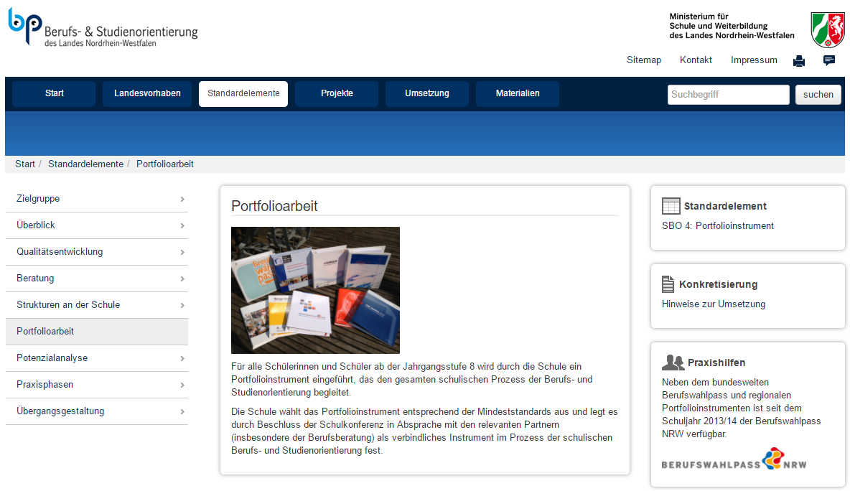
KAoA-Standardelemente - Beschreibungen
http://www.berufsorientierung-nrw.de/standardelemente/index.html
BEISPIEL
Notes:
Informationsmaterial für die Bausteinbeschreibungen

Slide 22
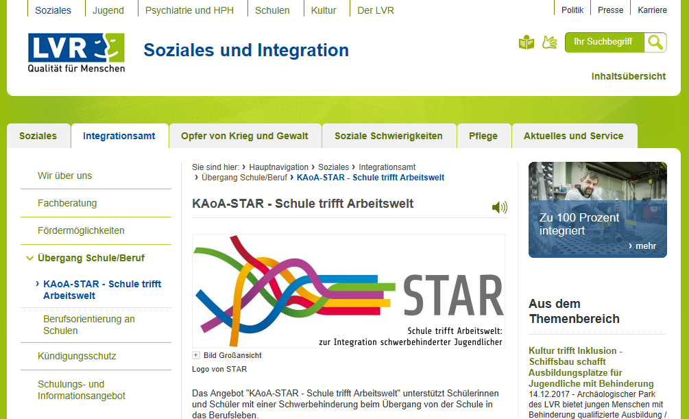
STAR – Module
Potenzialanalyse
Potenzialanalyse Förderschwerpunkt Sehen
Feststellung des funktionalen Sehvermögens, Hilfsmittelberatung
Berufsfelder erkunden
Berufsorientierungsseminar
Betriebserkundung
Intensivtraining arbeitsrelevanter sozialer Kompetenzen
Arbeitsplatzbezogenes Kommunikationstraining I
Arbeitsplatzbezogenes Kommunikationstraining II
Betriebsnahes Bewerbungstraining / Umgang mit Dolmetschern und Technik
www.lvr.de
Betriebspraktikum im Block
Betriebspraktikum in Langzeit
Elternarbeit
Übergangsbegleitung
Kursiv: Optionale Elemente

Slide 23
Anlage 1: Beispiele für die Umsetzung der Berufsorientierung (1)
Schraffiert: KAoA-Standardelemente
Orientierungsphase
Ziele: individuelle Ist-Stand-Analyse
Einführung in die BO
Wo steht der Jugendliche im Orientierungsprozess?
Klassenarbeiten
Mündliche Beteiligung
Talente,
Fähigkeiten,
Einschrän-kungen
Interessen
SBO 5 Durchführung
Potenzialanalyse
SBO 5
PA-Dokumentation
Auswertungs-
gespräch
Erstberatung
Weitere schulische Diagnose-Instrumente
Weitere schulische Diagnose-ergebnisse
Kompetenz-entwicklung im Unterricht
Unterrichtliche Thematisierung

Slide 24
Anlage 1: Beispiele für die Umsetzung der Berufsorientierung (2)
Schraffiert: KAoA-Standardelemente
Berufsinformationsphase
Ziele: Erweiterung des Berufswahlspektrums
Konkretisierung der Berufsfelder
Info-veranstaltungen in der Schule
Info-
Materialien
BOB
Talente,
Fähigkeiten,
Einschrän-kungen
Interessen
Berufsbild-Messen
SBO 6.1
Berufsfeld-erkundung
Beratung
Tage der Offenen Tür
Betriebs-besichtigung
Erfahrungen aus der Berufs-information-phase
Kompetenz-entwicklung im Unterricht
BIZ
Information durch Eltern und Peergroup
Unterrichtliche Thematisierung

Slide 25
Anlage 1: Beispiele für die Umsetzung der Berufsorientierung (3)
Schraffiert: KAoA-Standardelemente
Berufspraxisphase
Ziel: Konkretisierung der Berufswahl
SBO 6.2
Betriebs-praktikum
2-3 Wochen
SBO 6.2
2. Betriebs-praktikum
2-3 Wochen
Talente,
Fähigkeiten,
Einschrän-kungen
Interessen +
Tätigkeiten außerhalb von Schule
SBO 6.3
Durchführung
Praxiskurse
Duales Orientierungs-praktikum
Beratung zur Anschluss-vereinbarung
Schnupper-praktikum
Sozialpraktikum
Erfahrungen aus der Berufs-information-phase
Kompetenz-entwicklung im Unterricht
Schülerfirmen
Weitere Praxisformate und Praktikums-formen
Erfahrungen aus der Berufs-praxisphase
Unterrichtliche Thematisierung

Slide 26
Anlage 1: Beispiele für die Umsetzung der Berufsorientierung (4)
Schraffiert: KAoA-Standardelemente
Berufsentscheidungsphase
Ziel: Festlegung eines oder mehrerer Berufe
+ individuelles Übergangsmanagement
Ziel: Passgenauer Übergang
SBO 6.2
Betriebs-praktikum
2-3 Wochen
SBO 7.1
Bewerbungs-
training
ANSCHLUSS
SBO 7.3
Anschluss-vereinbarung
SBO 7.1 Bewerbungs-prozess
SBO 6.4
Langzeit-praktikum
SBO 7.2
Individuelle Übergangs-begleitung
Information über Anschlusswege
SBO 7.3 Datenerfassung zur Angebots-planung
Unterrichtliche Thematisierung

Slide 27
Anlage 2: Planung des Arbeitsprozesses
Erarbeitungsphase
Planung konkretisieren und verschriftlichen:
Ziele konkretisieren,
Verantwortlichkeiten regeln,
Absprachen treffen,
Überblicksraster erstellen,
Bausteine und Unterrichts-vorhaben beschreiben
weitere Akteure:
Einbezug,
Absprachen treffen (extern)
Startphase
Information des Kollegiums,
grundlegende Entscheidungen
treffen in Absprache mit StuBo
z.B. Ressourcen,
Einrichten von Arbeitsgruppen,
Erstellen und Auswertung
Bestandsaufnahme,
Bedarfsanalyse,
Rahmenbedingungen
Beteiligung:
Kollegium
Schüler/-innen,
Erziehungsberechtigte
und weitere Akteure
Umsetzung
Konferenzbeschlüsse
Umsetzung koordinieren
und sicher stellen,
Anpassung Schulorganisation,
Abstimmung mit
außerschulischen Partnern
Verantwortung wahrnehmen,
Durchführung,
Materialien entwickeln
und
Dokumentation/Monitoring
Evaluation
Dokumentation,
Auswertung, Feedback,
Entwicklungsschwerpunkte
festlegen

Slide 28
Anlage 3: Mögliche Akteure im Rahmen der Curriculumentwicklung
(unsortiert)
Schulleiter/in
StuBo
Abteilungsleitung
Fachlehrkraft
Klassenlehrkraft
Beratungslehrkraft
Außerschulische Partner
Didaktische Leitung
Fachkonferenzleitung
Steuerungsgruppe
Sekretariat
u.a.m.

